Slide 1





古
FUZHOU
田
会
馆
见证商贸兴盛
第二小组劳动教育实践汇报

Slide 2


目
录
CONTENTS
壹
贰
叁
肆
概况介绍
实践探察
视频经验
活动总结

Slide 3

壹
概况介绍
古田会馆为古田五大商帮集资建造，建成于1914年。建筑坐北朝南，占地面积约690平方米。

Slide 4

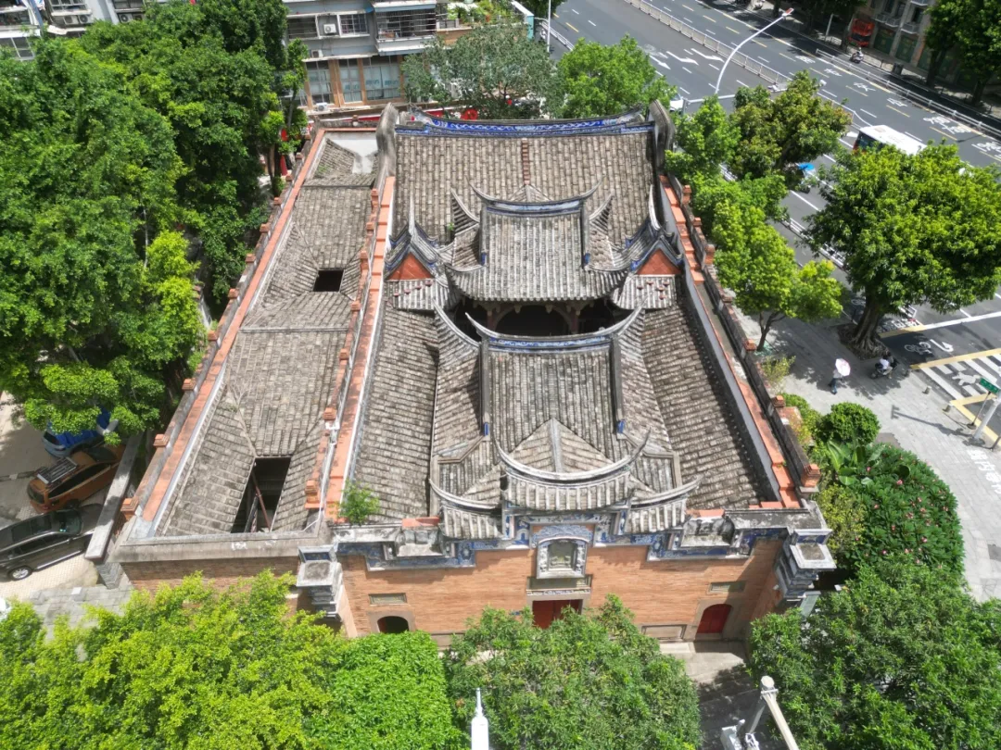
古田会馆
名称
古田会馆
地址
苍霞街道同德路2号
级别
省级文物保护单位

Slide 5
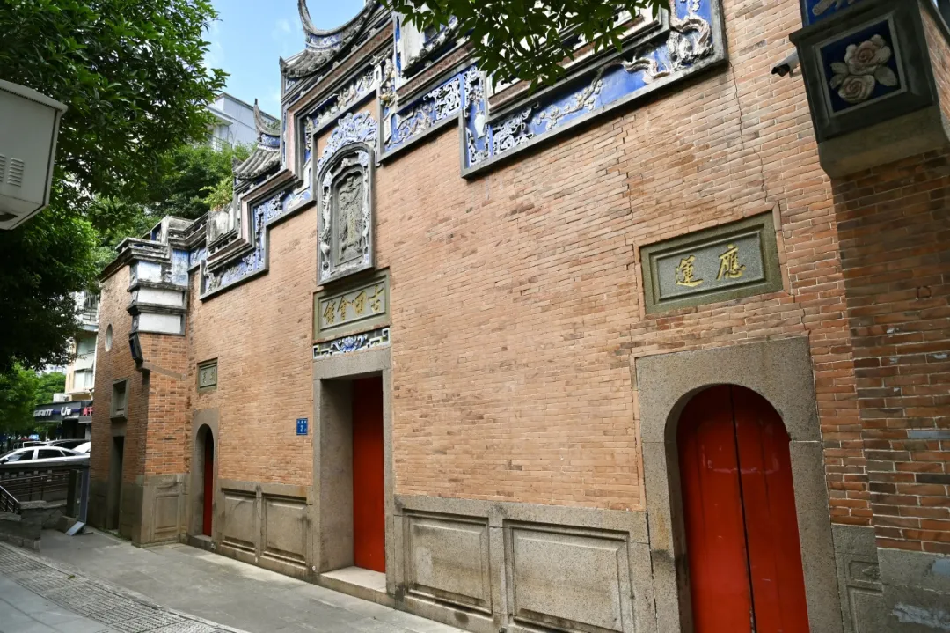

概况介绍
古田会馆为古田五大商帮集资建造，建成于1914年。建筑坐北朝南，占地面积约690平方米。会馆分为东西两落。东落为主落，由戏台、谯楼、拜亭和正殿组成，正殿面阔三间，进深三间，抬梁穿斗式，重檐歇山顶。西落地块狭长，由两进院落组成，各进主座均为面阔一间、进深五柱的双层木楼房，与东墙之间留有弄道通行。其二层前后出挑廊，天井两侧为双层回廊，二层回廊与各进挑廊相连。1996年，古田会馆被列为第四批省级文物保护单位。

Slide 6
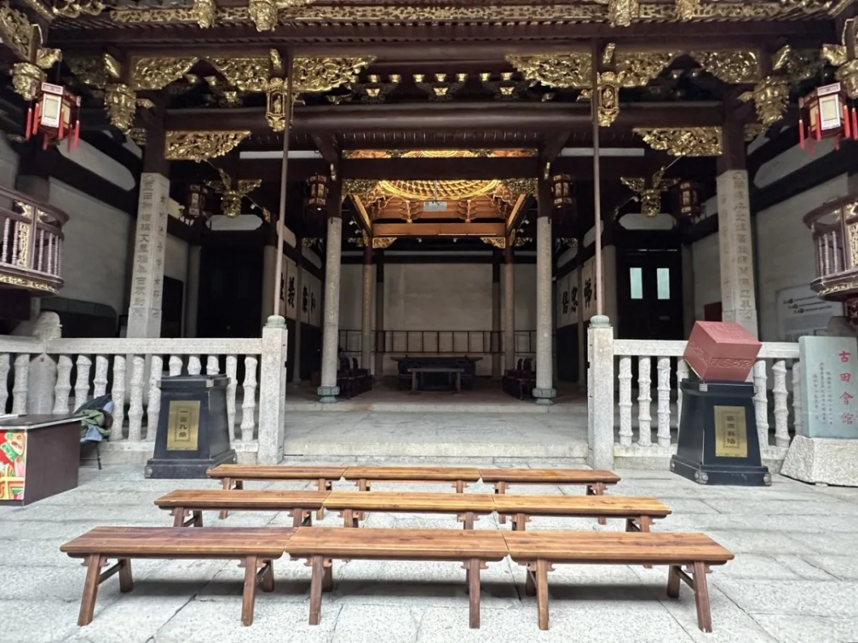
概况介绍
会馆建筑恢宏，木藻井檐部的如意斗拱、木卷棚、木雀替和挂落式大式浮雕花板等构件至今仍保存较为完好。会馆内十分重视室内装饰，很多地方用到贴金和髹漆技艺。古田会馆建造共耗银近两万两，其中室内装饰部分占总造价的近一半，髹漆与贴金的合计费用就占到总造价的八分之一。
古田会馆建筑具有较高的艺术和文物价值，也是福州保存最为完整的会馆之一。它是研究福建省近现代建筑特别是民国时期会馆建筑的珍贵实物。

Slide 7
贰
实践探察
古田会馆建筑具有较高的艺术和文物价值，也是福州保存最为完整的会馆之一。它是研究福建省近现代建筑特别是民国时期会馆建筑的珍贵实物。

Slide 8
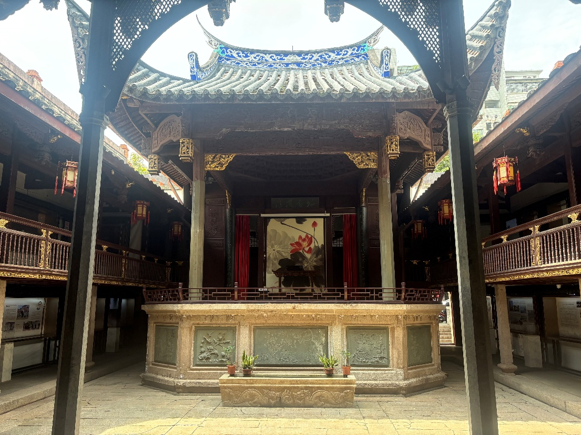
走进镜头
· 实拍景一·
东落天后宫由南至北有戏台、天井（两侧谯楼）、钟（鼓）楼、拜亭、正殿。

Slide 9
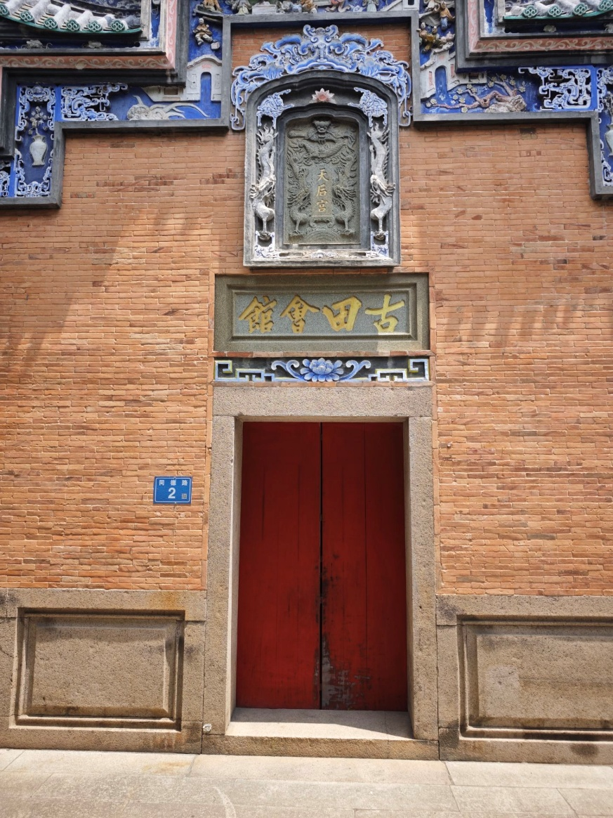
走进镜头
· 实拍景二·
临街五岳朝天式前院墙，牌楼状的墙帽下饰有壸边，灰塑彩绘有“松鹤延年”“平安富贵”等图案，在红砖砌筑的墙体中部石门框上方嵌有“古田会馆”“天后宫”两块青石门额；墙内戏台石砌须弥座戏台，束腰嵌有多方青石板，刻有“麻姑献寿”“梅雀争春”“一路连科”等图案；

Slide 10
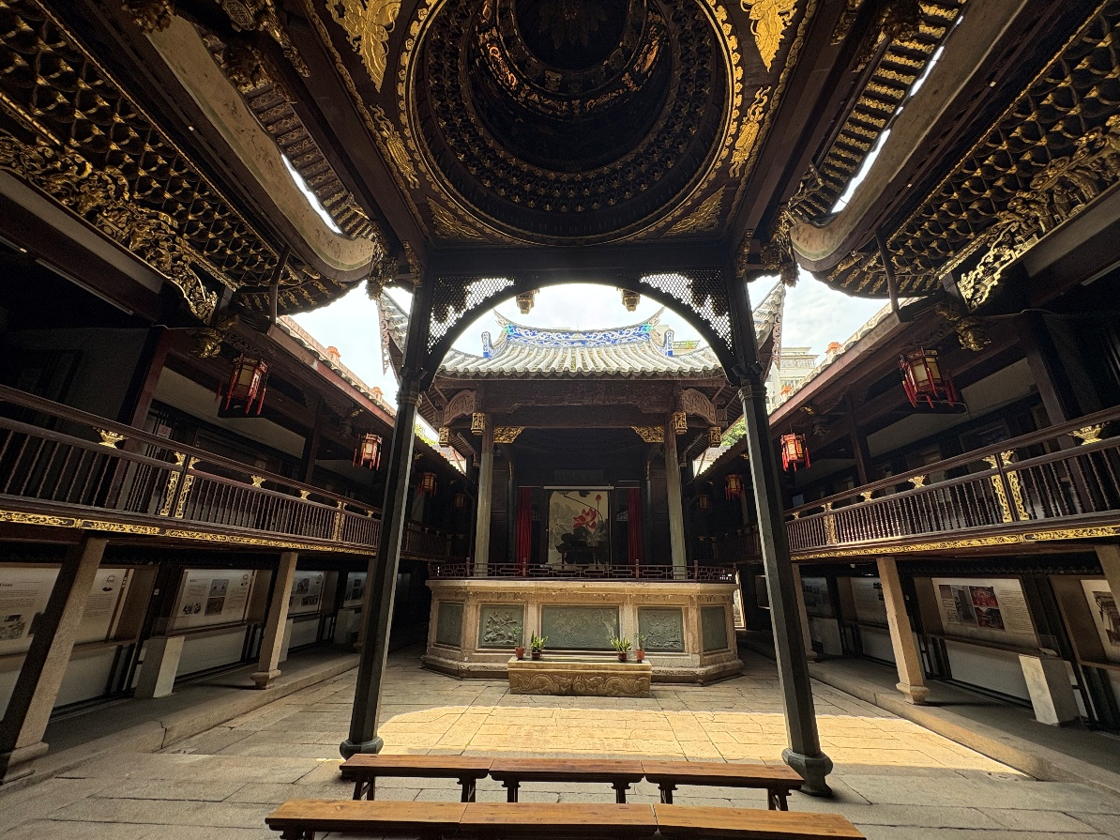
走进镜头
· 实拍景三·
戏台歇山顶屋面，飞檐下均设软卷棚，挑梁上设悬钟雀替，顶部饰圆形螺旋状藻井；戏台有双层谯楼，二层南端设有化妆间、北端设有钟（鼓）楼；大殿明间正面设单开间拜亭，台基中部有一方拜石，穿斗式构架、歇山顶屋面，正面额枋下设券形挂落，顶部施圆形九级穹庐顶藻井；大殿面阔三间、进深五柱，穿斗式构架、硬山顶。

Slide 11
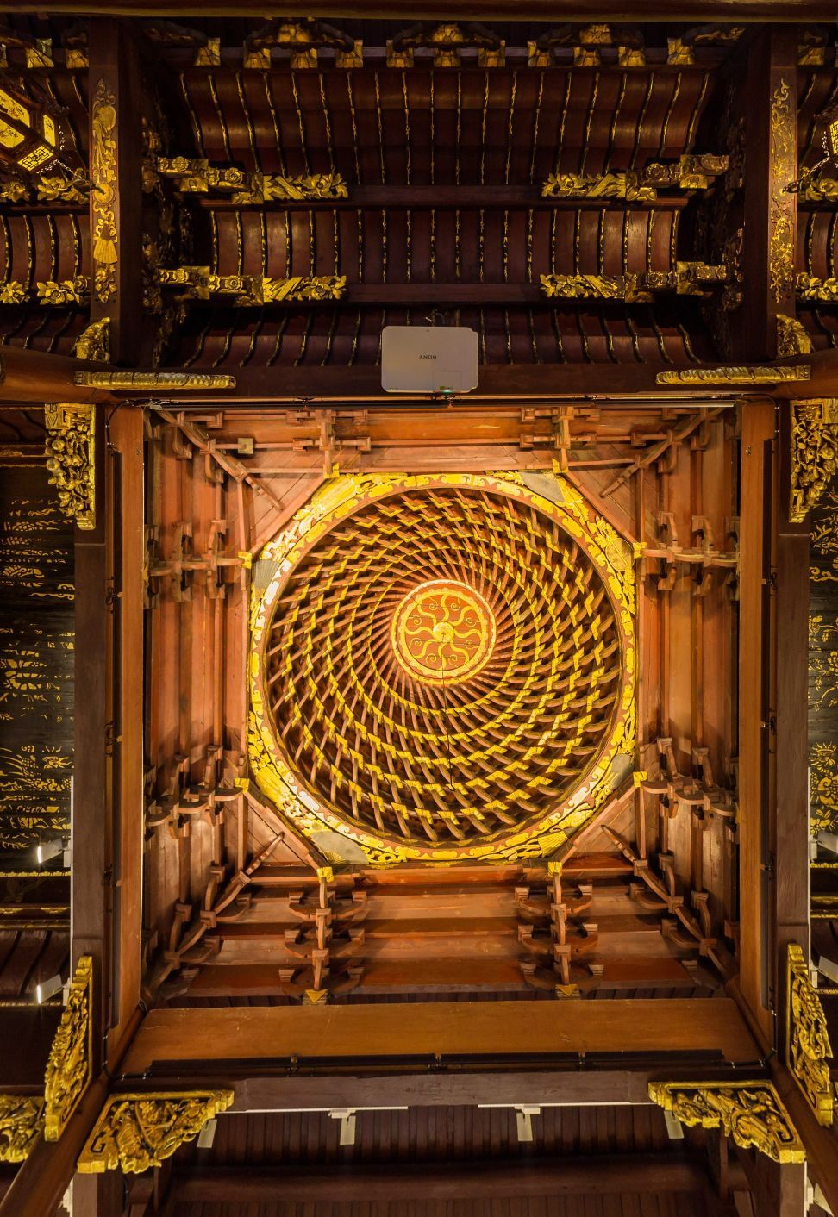
走进镜头
· 实拍景四·
正上方华丽的圆形藻井。它由复杂的木质构件通过榫卯结构层层叠叠构建而成，呈现出精致的几何网格纹理。藻井整体被涂成醒目的金黄色，中心部位还有一个类似太阳或花朵的图案，在光线的照射下显得金碧辉煌，极具视觉冲击力。藻井周围的屋顶结构则以深棕红色的木材为主，深色木梁与金色藻井形成了鲜明的色彩对比。

Slide 12
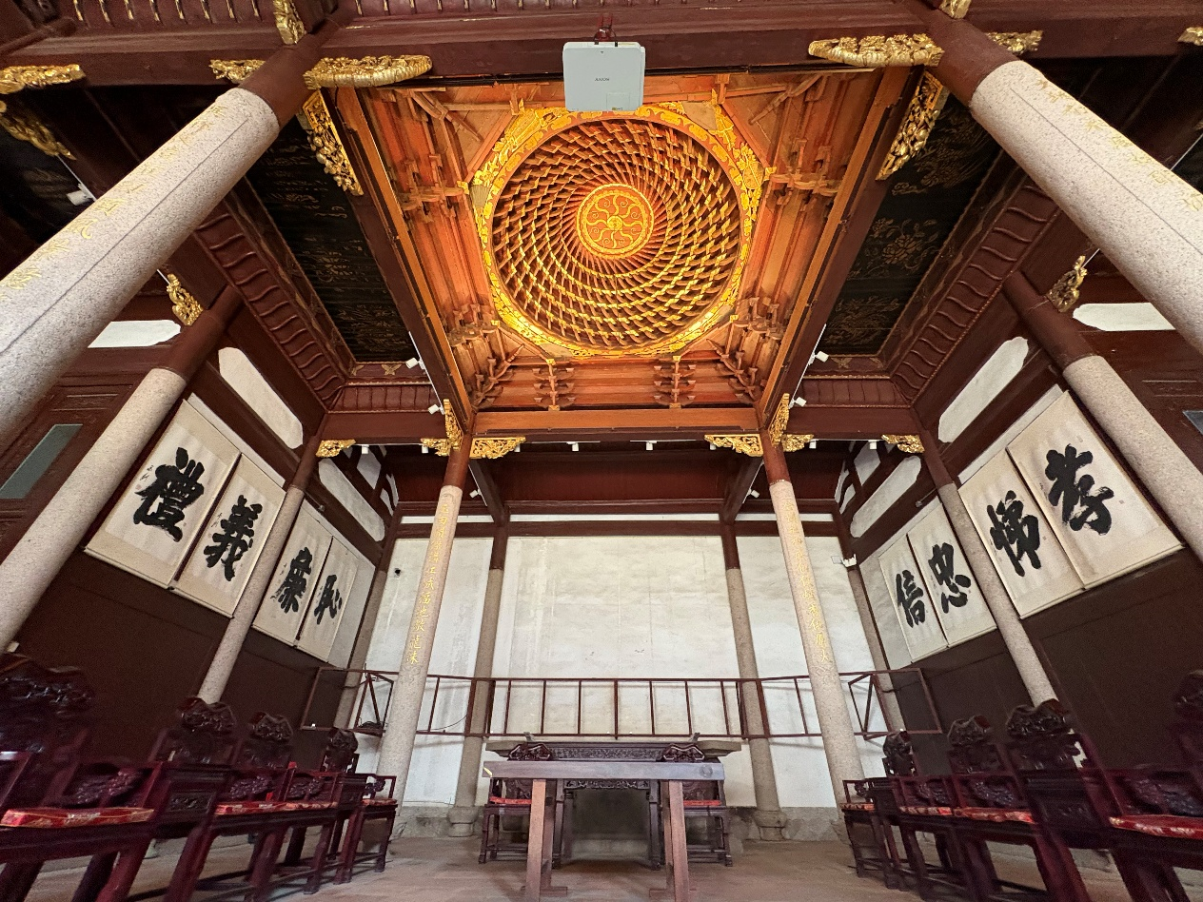
走进镜头
· 实拍景五·
在立柱之间的墙面上，悬挂着多幅白底黑字的卷轴书法作品。这些书法字体苍劲有力，虽然部分字迹受角度影响不太完整，但依稀可以辨认出“禮”、“義”、“廉”、“恥”、“忠”、“信”等传统儒家道德准则的字样，为整个空间增添了浓厚的文化气息和肃穆感。

Slide 13
叁
视频经验
整个大厅结构严谨对称，色调以深沉的红棕色、灰白色和点缀的金色为主，营造出一种雄伟、庄重且充满历史文化底蕴的氛围。

Slide 14
视频经验

Slide 15
肆
活动总结
福州古田会馆是由古田籍商人群体集资建造的商贸活动场所。会馆位于福州市台江区苍霞街道同德路2号（白马路与同德路交界处），占地约683平方米，建筑包含戏台、谯楼、拜亭等典型民国会馆元素，门额嵌有“天后宫”与“古田会馆”石碑，主祀海神妈祖。

Slide 16

信仰意义
· 精神缩影 ·
· 传统美德 ·
会馆门额嵌“天后宫”石碑，主祀海神妈祖，体现了古田商帮依托妈祖信仰祈求航行安全、货物与人员顺利往返的精神寄托，是闽商“以海为生、以神为护”传统的缩影。
结合2021年改造后融入的廉洁、诚信、家风文化，历史上会馆以妈祖“立德、行善、大爱”精神引导商贾诚信经营、回馈乡梓，体现了民间信仰对传统商帮道德规范的涵化作用。
· 乡情纽带 ·
作为在榕古田五大商帮联谊、酬神、议事的核心场所，妈祖信仰成为连接同乡商人的情感纽带，强化了商帮内部的团结互助与身份认同。

Slide 17

历史价值
会馆始建于清光绪二十四年（1898年），由古田五大商帮集资建造，是清末民初福州商贸繁荣与商帮协作的实物见证。其建筑融合戏台、谯楼、拜亭等民国会馆元素，兼具商务停宿、货物储运与同乡联谊功能，1996年列为省级文保单位。经2021年改造后，成为展示民国商贸文化与家风家训的公共场馆，体现了历史遗产的活化利用。

Slide 18

行业PPT模板http://www.1ppt.com/hangye/
小组收获
探访福州古田会馆，我们深刻体会到清末古田五大商帮集资建馆的协作智慧，它集商务停宿、货物储运与同乡联谊于一体，见证了福州商贸繁荣。会馆主祀妈祖、门嵌“天后宫”石碑，让我们理解了海神信仰祈求平安、凝聚乡情、规范商道的精神内核，体现闽商“义利兼顾”传统。建筑中的戏台、谯楼等民国元素及多次修缮，展示了文物保护与当代生活的接轨——如今会馆融入廉洁诚信与家风文化，成为思想道德教育馆，2026年重新开放后传承家风家训。古田会馆是商贸史、信仰史与社会教化史的活态载体。
Notes:
模板来自于： 第一PPT https://www.1ppt.com/

Slide 19

感
FUZHOU
谢
观
看
见证商贸兴盛
第二小组劳动教育实践汇报

